Slide 1
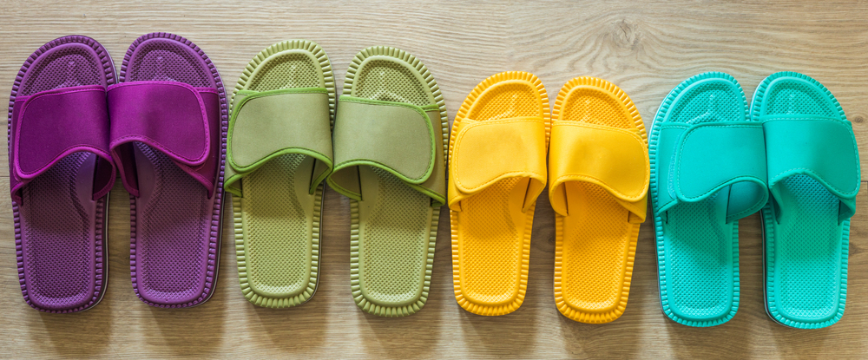
Opplegg 20 - Statistikk og sentralmål
På Bore skole er det 23 lærere, og disse har alle notert hvilken skostørrelse de bruker. Resultatet ble: 39, 40, 37, 37, 39, 38, 39, 36, 43, 38, 37, 38, 39, 42, 43, 38, 38, 38, 44, 40, 37, 39 og 43.
Dette er ganske uoversiktlig, derfor finnes det flere måter å få bedre oversikt over innsamlede data på. Vi kan for eksempel se på ulike sentralmål. De sier noe om hvor midten av målingene er.
Sentralmål
Gjennomsnitt – er summen av alle målingene dividert med antall målinger.
I vårt eksempel blir det:
$$\frac{39+40+37+37+39+38+39+36+43+38+37+38+39+42+43+38+38+38+44+40+37+39+43}{23} ≈39$$
Typetall – er den målingen det er flest av.
I vårt eksempel blir det 38.
Median – er det tallet som er i midten av målingene når de er stilt opp i stigende rekkefølge.
I vårt eksempel blir det
36, 37, 37, 37, 37, 38, 38, 38, 38, 38, 38, 39, 39, 39, 39, 39, 40, 40, 42, 43, 43, 43, 44
Snakk om
Vi har samlet inn informasjon om hvor mye 100 voksne får i årslønn. Tre av dem er direktører og tjener over 5 millioner kroner. De andre tjener mellom 200 000 og 700 000 kroner. Hvilket tall tror dere er størst, gjennomsnittslønna eller medianlønna? Hvorfor?

Slide 2
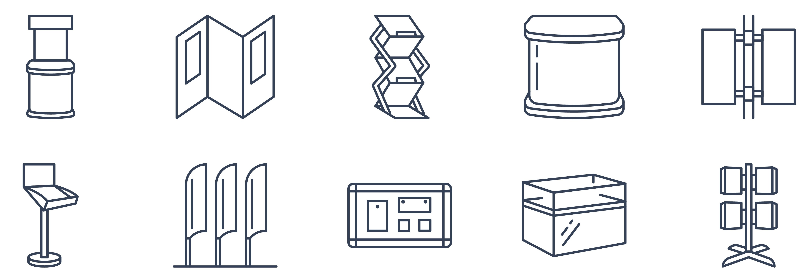
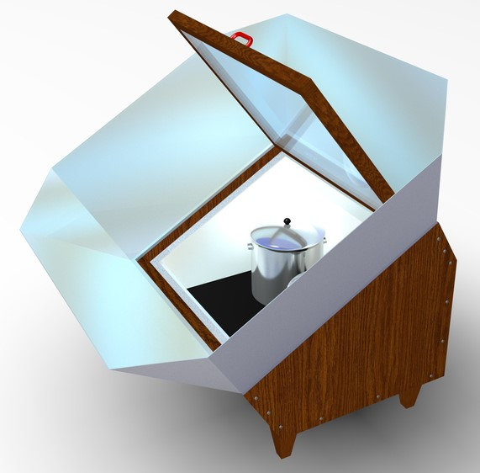
Lag en gjennomsnittskalkulator - og en del av en statistikkutstilling
Oppgave
Dere skal lage en program som regner ut et gjennomsnitt. Dere skal bruke data samlet inn fra solfangeren fra opplegg 7 i programmet. Dere skal måle solfanger-temperaturen etter hvert minutt i 10 minutter. Programmet skal regne ut gjennomsnittet av målingene dine, og gjennomsnittet av temperaturstigningen etter 10 minutter for alle klassens grupper.
Lag en del av en statistikkutstilling ut fra første del av denne oppgaven. Det kan blant annet være en plakat, en tredimensjonal modell, en beskrivelse av hvordan dere gjorde det, bilder og tekst. Tenk gjennom hvordan dere skal utforme utstillingen for å få fram det dere gjorde på en god og effektiv måte.
Fase 1: Undersøk gjerne hvilke måter man kan lage en utstilling på.
Fase 2: Hvilke farger vil dere bruke i utstillingen? Skal dere bruke noen spesielle materialer? Vil dere bare bruke papir i flere farger, eller materialer som silkepapir, stoffbiter, garn, papp? Skal dere bygge en modell av noe? Lag en skisse over hvordan dere ønsker at utstillingen skal bli til slutt.
Fase 3: Lag første versjon av programmet for å beregne gjennomsnitt. Lag det dere trenger til utstillingen.
Fase 4: Test programmet ditt, får dere et svar som virker fornuftig? Spør andre i klassen om utstillingen deres er tydelig og god.
Fase 5: Sammenlign gjerne med de andre i klassen, er det noen som har en bedre utstilling? Hvorfor mener dere at den er bedre? Kan dere bruke noe av de samme grepene i deres utstilling?
Fase 6: Hopp gjerne tilbake til tidligere punkt og gjør forandringer for å få en best mulig utstilling. Gjør gjerne endringer i programmet deres om det trengs.
Fase 7: Pass på å ta vare på bilder og notater dere har gjort underveis, slik at dere kan vise hva dere har tenkt. I denne oppgaven går dokumenteringen ut på å lage selve utstillingen.

